Slide 1
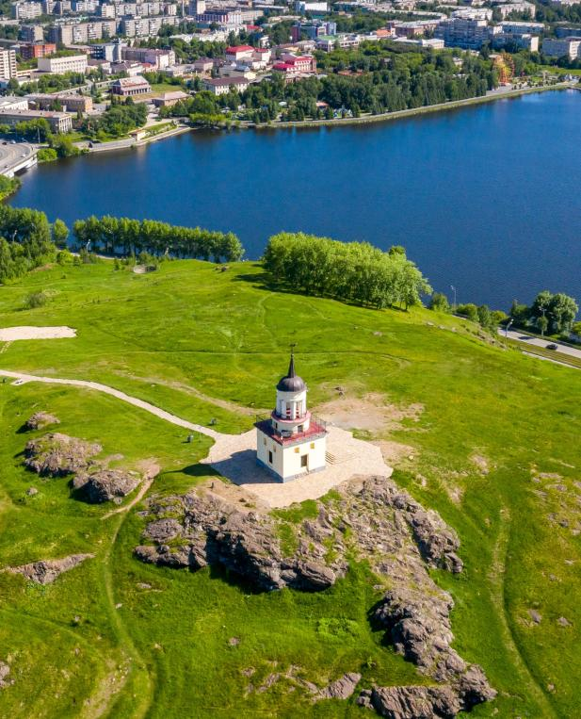


Slide 2

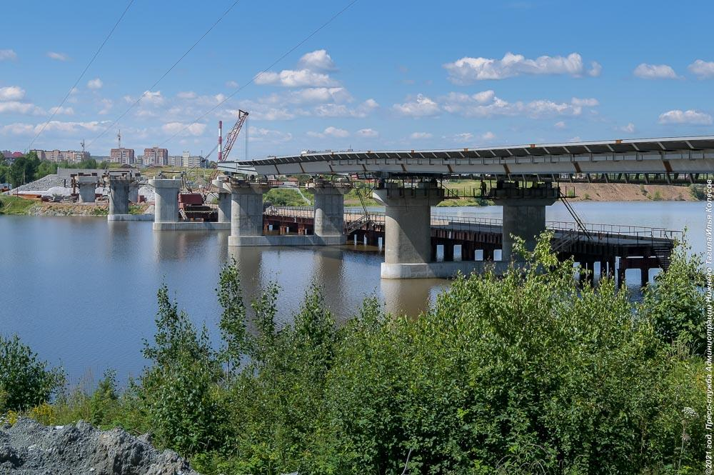
Строительство моста через Тагильский пруд

Slide 3
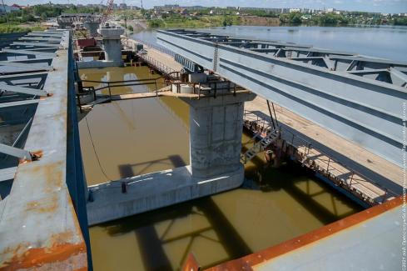
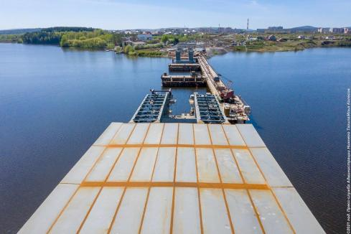
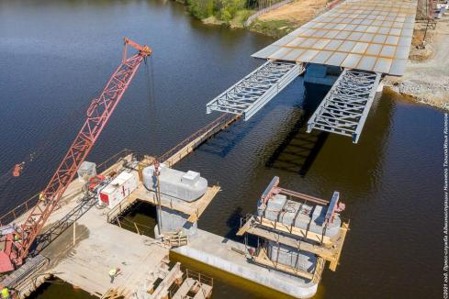
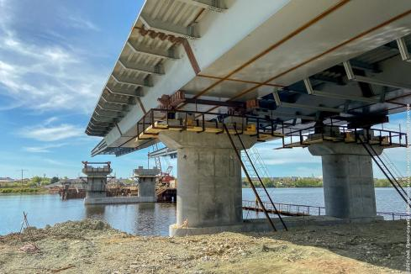

Slide 4
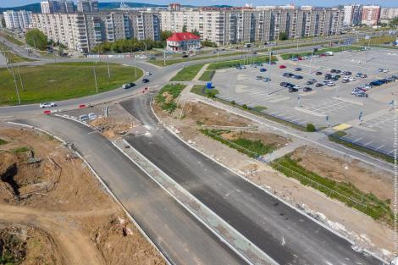
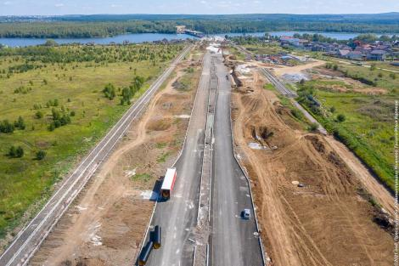
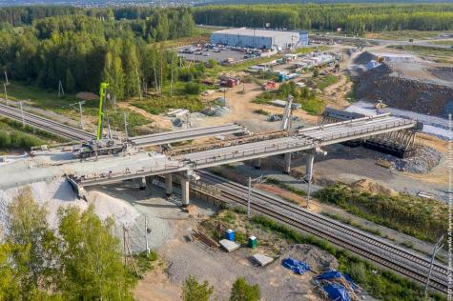
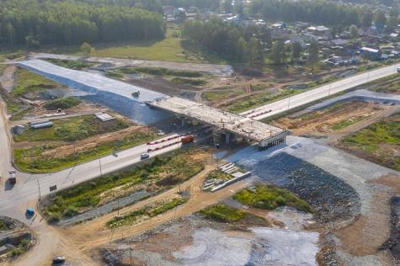
ГГМ
Свердловское шоссе

Slide 5
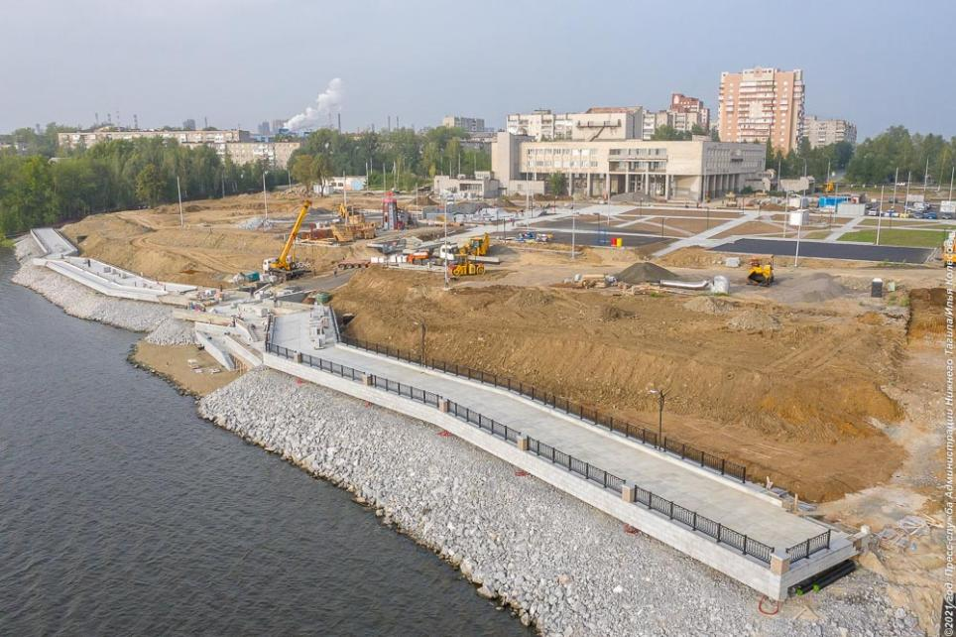
Тагильская лагуна-2

Slide 6
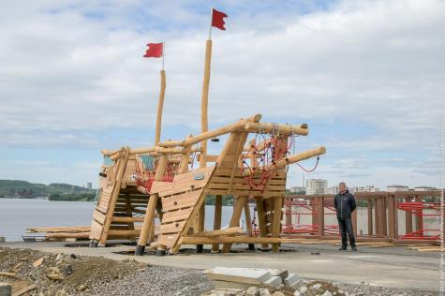
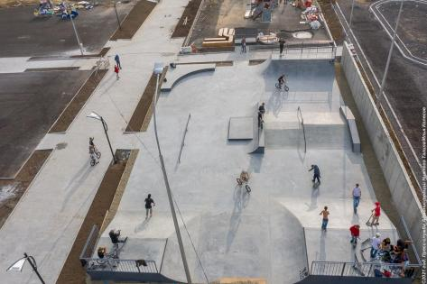
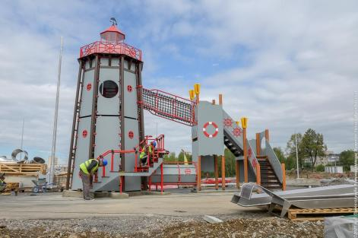
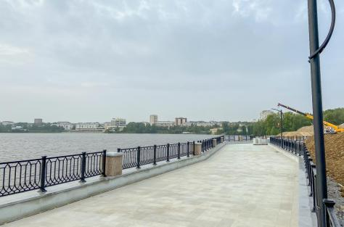

Slide 7
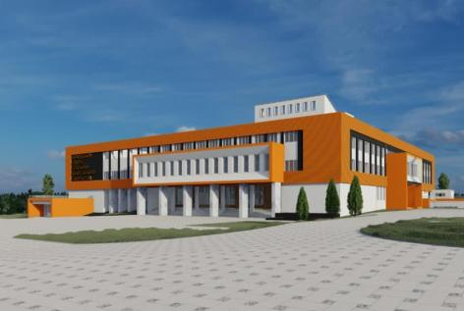
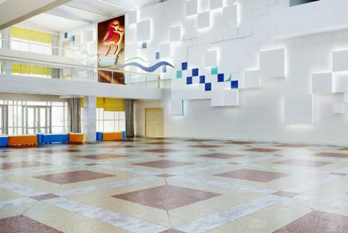
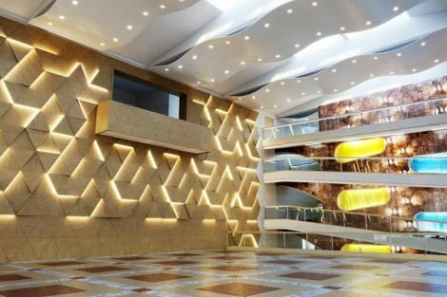
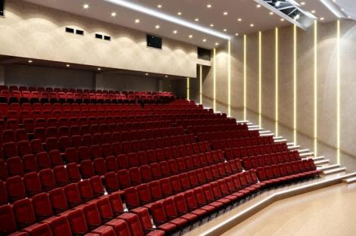
Проект капитального ремонта ГДТЮ

Slide 8
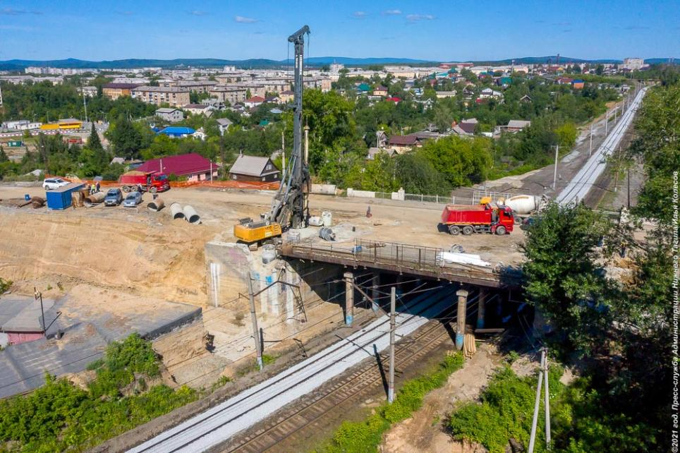
Мостовой переход на улице Циолковского

Slide 9
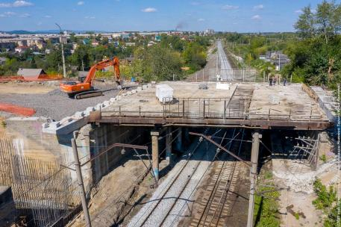
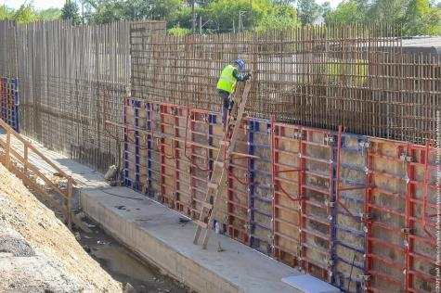
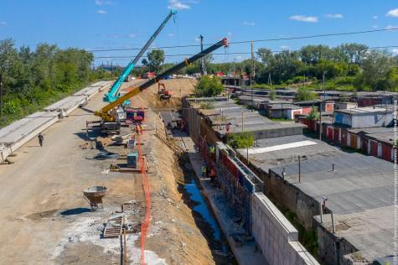
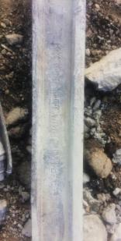
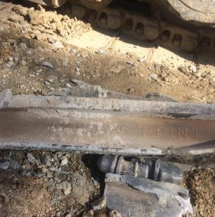
Рельсы 1943 и 1945 гг, найденные при реконструкции

Slide 10
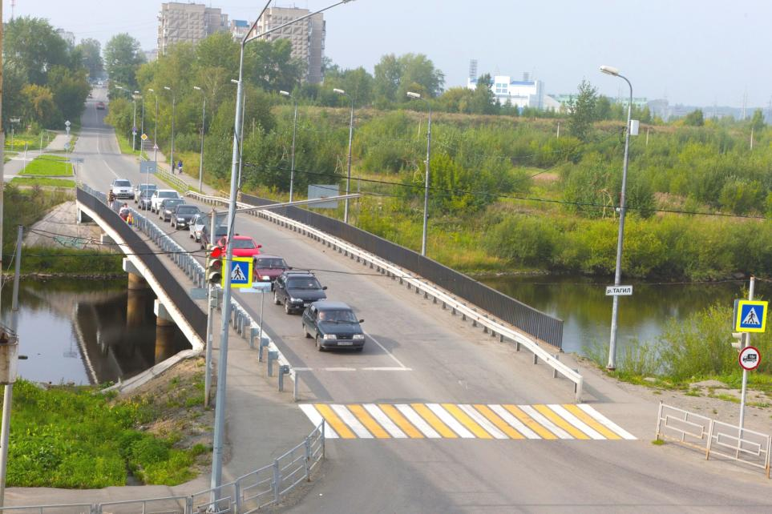
Реконструкция моста на ул. Красноармейская

Slide 11
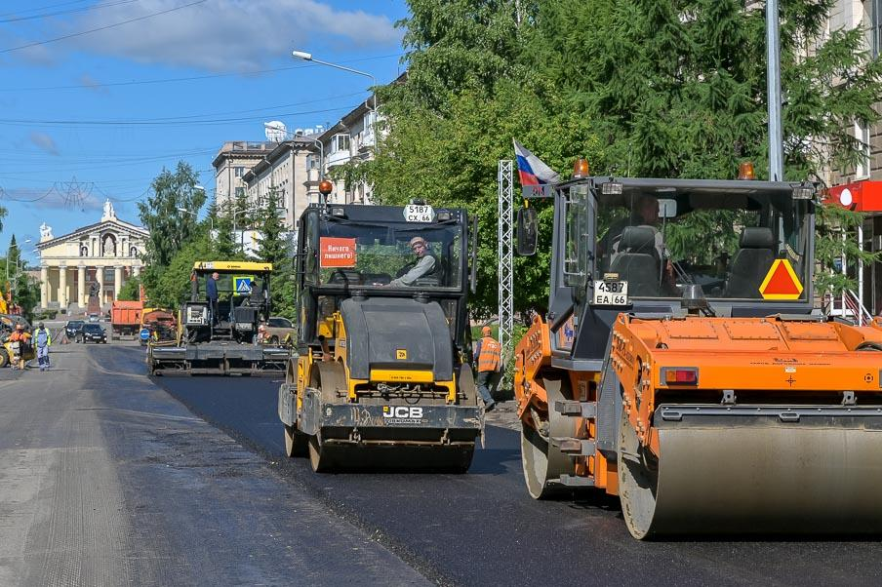
Национальный проект «Безопасные качественные дороги»

Slide 12
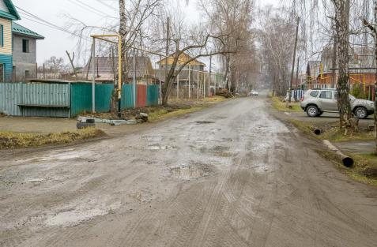
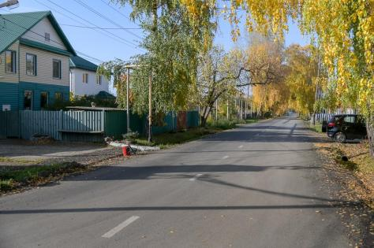
Дороги, отремонтированные в 2019 году
2019 год
Дзержинский район
- Восточное шоссе
- Северное шоссе
- пр. Вагоностроителей
- ул. Правды
- ул. Тимирязева
- проезд Садоводов
- ул.Окунева
- ул. Басова
- ул. Хвойная
Ленинский район
- ул. Уральская
- ул. Вязовская
- ул. Азовская
- ул. Жуковского
- ул. Крымская
- ул. Ломоносова
- ул. Учительская
- ул. Гагарина
- ул. Челюскинцев
Тагилстроевский район
- ул. Металлургов
- ул. Товарный двор
- ул. Кулибина
Улица Бригадная

Slide 13
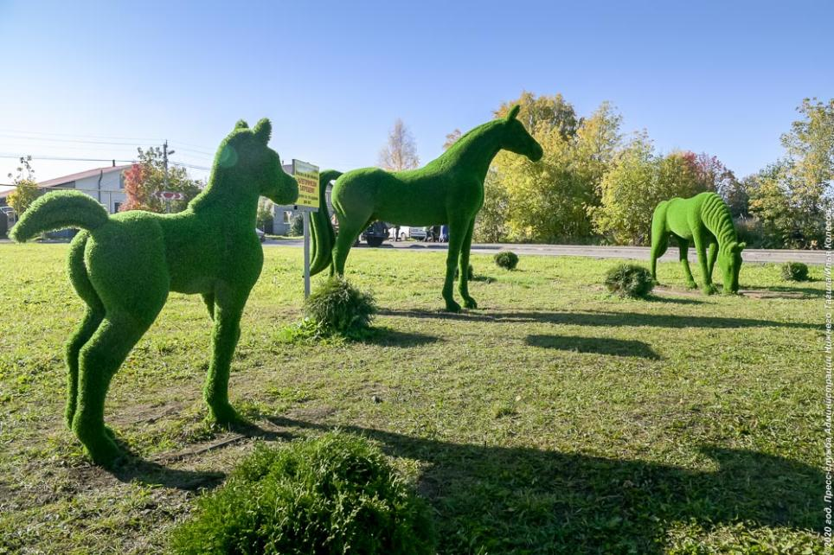
Парковая скульптура на ул. Бригадная

Slide 14
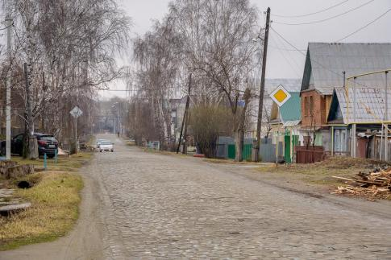
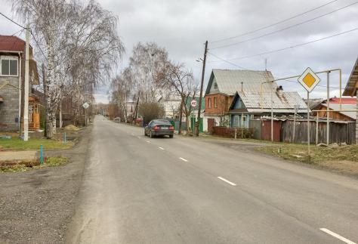
Дороги, отремонтированные в 2020 году
Дзержинский район
- улица Окунева
- улица Свердлова
- улица Юности
- улица Алтайская
- улица Чайковского
- улица Цементная
Ленинский район
- улица Горошникова
- проспект Строителей
- улица Черных, Тагильская, Кирова
- улица Береговая-Ударная
- улица Геологов
- дорога к санаторию «Сосновый Бор»
- улица Бригадная, Заречная, Серова
- ул. Карла Либкнехта
Тагилстроевский район
- улица Кулибина
- улица Красногвардейская
- проспект Уральский
- улица Фестивальная
- улица Дружинина
- улица Красных Зорь
- улица Шевченко
- улица Пожарского
- улица Матросова
- Черноисточинское шоссе (местный проезд)
Улица Заречная

Slide 15
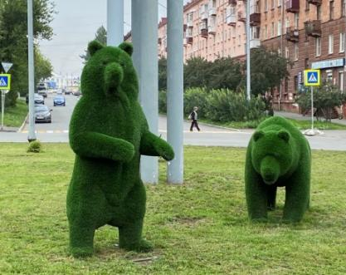
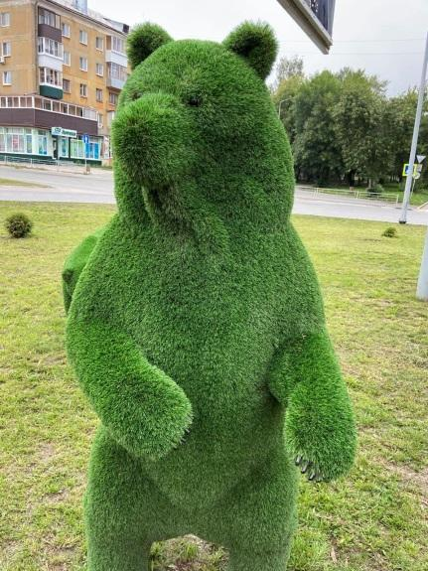
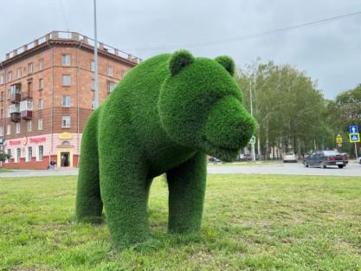
Парковая скульптура на пр. Строителей

Slide 16
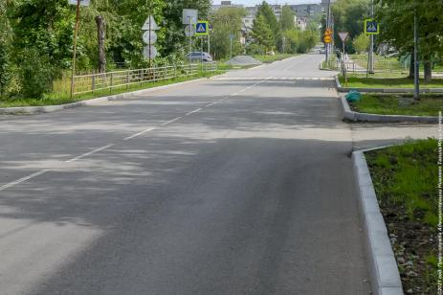
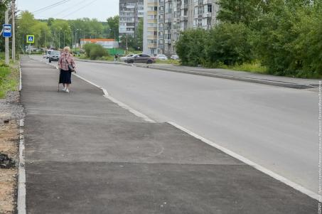
Дороги 2021 года
Дзержинский район
- улица Калинина
- улица Энтузиастов
- улица Ильича
Ленинский район
- Серебрянский тракт
- улица Ермака
- улица Декабристов
- улица Карла Маркса
Тагилстроевский район
- улица Индустриальная
- улица Монтажников
- улица Захарова
- улица Валегин бор
- улица Кушвинская
- улица Садоводов
- улица Зеленстроевская
- улица Коксовая
- Октябрьский проспект
Улица Энтузиастов
Улица Ильича

Slide 17
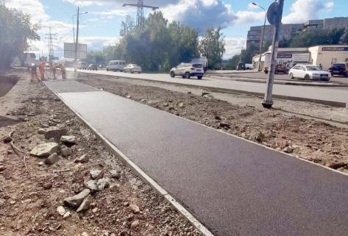
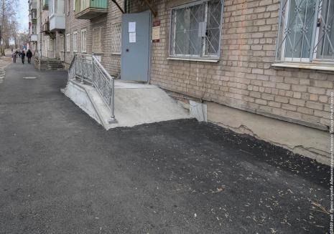
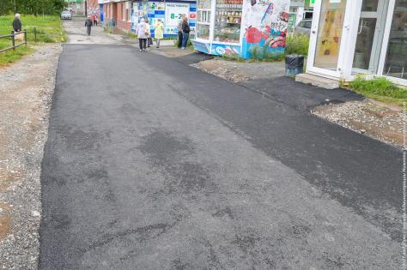
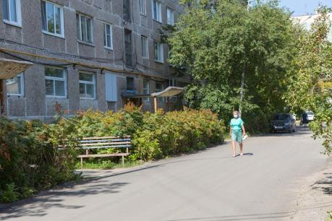
Программа ремонта тротуаров

Slide 18
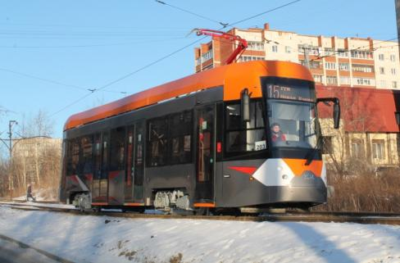
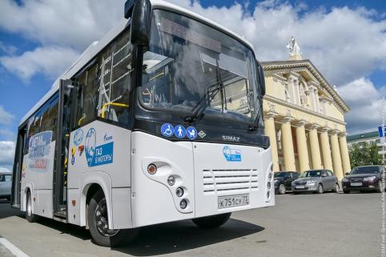
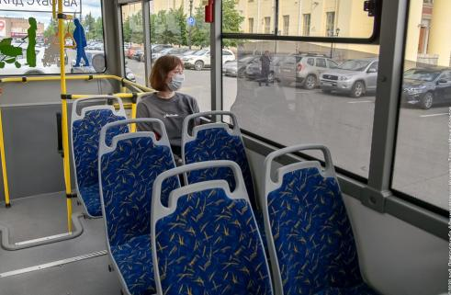
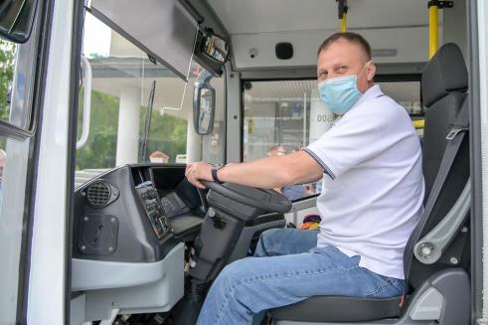
Обновление парка общественного транспорта

Slide 19
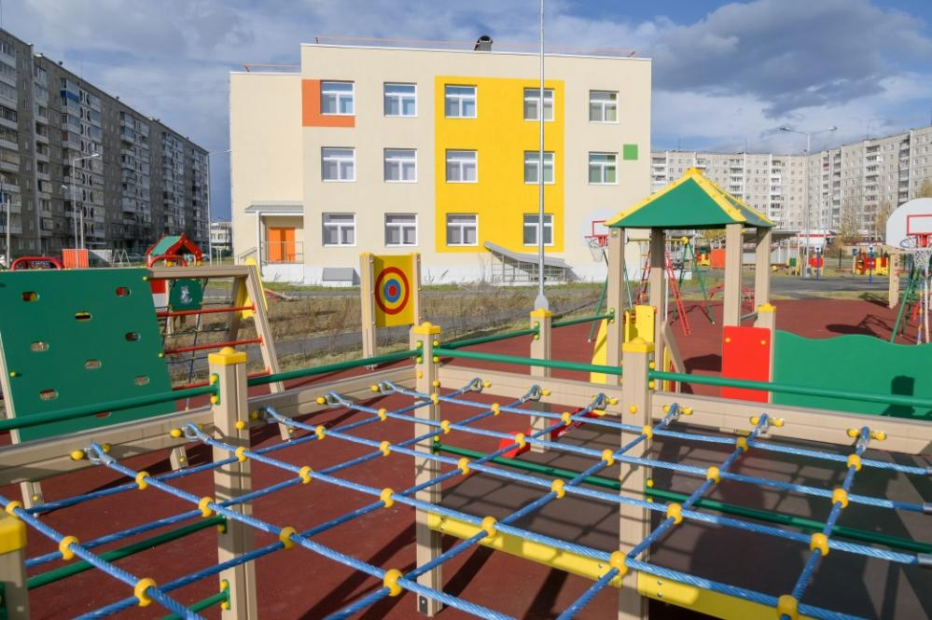
Строительство дошкольных образовательных учреждений

Slide 20
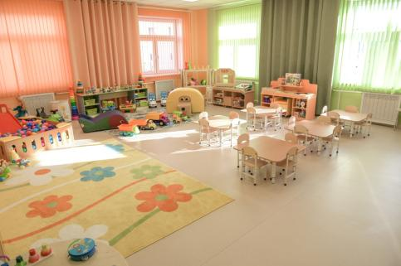
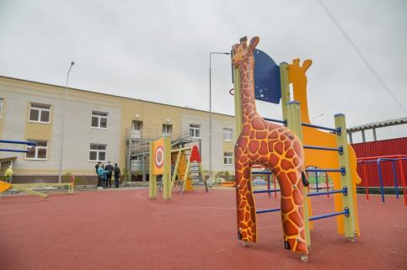
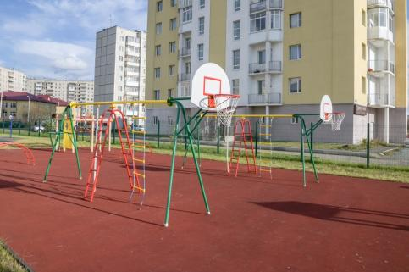
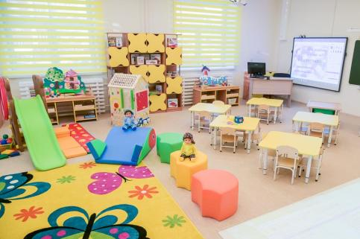

Slide 21




Капитальный ремонт образовательных учреждений

Slide 22






Работы 2021 года
Капитальный ремонт школы №24
Капитальный ремонт школы №12
Капитальный ремонт школы №23
Ремонт школы в Висимо-Уткинске

Slide 23




Строительство спортивных объектов

Slide 24



Работы 2021 года
Строительство стадиона школы №9
Строительство стадиона школы №13

Slide 25




С 2017 по 2020 год обустроено
9 общественных территорий
Парк Победы на ГГМ

Slide 26




Экопарк «Муринские пруды»

Slide 27




Многофункциональная площадка. Микрорайон 9-й поселок

Slide 28




Площадь на улице Зари

Slide 29





Работы 2021 года.
Сквер за ДК «Юбилейный»
Сквер у медицинского колледжа
Пихтовые горы
Площадь Танкостроителей

Slide 30

Ремонт дворовых территорий

Slide 31




Дворовая территория по улице Ермака
Дворовая территория по ул. Выйская/В. Черепанова

Slide 32

Капитальный ремонт МКД. С 2015 по 2020 год отремонтировано 349 домов

Slide 33




Капитальный ремонт МКД

Slide 34




Программа переселения из аварийного жилья

Slide 35




Новый дом на ул. Новострой

Slide 36




Дом на ул. Гвардейская

Slide 37




Программа «Светлый город»

Slide 38

Черноисточинск
«Чистая вода». Проектирование станции водоподготовки «Южная»

Slide 39



Строительство пульпопровода для очистки донных отложений Черноисточинского водохранилища

Slide 40



